Slide 1
Welthandel
Gloria Sara Panturu

Slide 2
Welthandel: Definition
„Gesamtheit des Außenhandels aller Staaten der Erde“ (Gabler Wirtschaftslexikon, 2018)
Bestandteil: Alle Güter, die Staatsgrenzen überschreiten
Dienstleistungsverkehr
Kapitalverkehr
Durch Zoll- und Handelsabkommen gestützt
Von internationaler Arbeitsteilung/Vernetzung gekennzeichnet

Slide 3
(Welt-)Handel vor 1000 Jahren in Europa
Europäische Wirtschaft und Handel weit unterentwickelt
Hindernisse für den Handel:
Unzuverlässige Methoden des Transports
Witterungsbedingungen für ferne Reisen
Vorhandensein von Handelspartnern
Keine überregionale Gerichtbarkeit

Slide 4
Entwicklung des Handels in Europa
Neue Finanzierungs- und Rechenmethoden
(Wechselbriefe – seit langem in China/Nahen Osten vorhanden!)
12. Jhd.
Handelsmessen (Champagne) → an Kreuzungen wichtiger Handelswege
Krankheitserreger → Pest
Immer mehr Gründungen von Messen → mehr Austausch
Kultureller Austausch
Herstellung von Papier aus China
Herstellung von Glas nach China

Slide 5
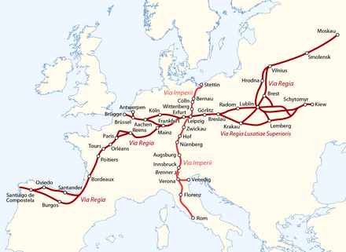
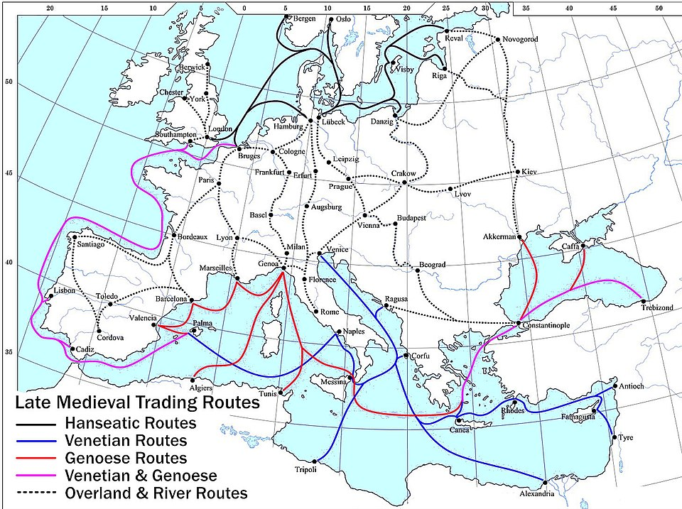
Handelsrouten im Mittelalter
https://upload.wikimedia.org/wikipedia/commons/thumb/f/f8/Via_Imperii_und_Via_Regia.png/440px-Via_Imperii_und_Via_Regia.png
https://commons.wikimedia.org/wiki/File:Late_Medieval_Trade_Routes.jpg

Slide 6
Welthandel im Mittelalter und danach
Handelsrouten von Arabien nach Indien, und von Ostindien nach China
Genua (IT): Organisation des Warentransfers aus dem Nahen Osten nach Europa
Entstehung von Handelsrouten nach Afrika
Entdeckung Amerikas → weitere Handelsrouten
Industrielle Revolution → Wichtigster Finanzplatz: London

Slide 7
Handelsrouten im Mittelalter – “weltweit”
https://easyzoom.com/imageaccess/ec482e04c2b240d4969c14156bb6836f

Slide 8
Wien vor dem 1. Weltkrieg
Großer Markt für Luxusgewerbe
Traditionelles Kleingewerbe, Kleinhandel, immer mehr industrielle Großbetriebe und Finanzdienstleister
1890er Jahre: mehrere Großbetriebe aufgrund der Industrialisierung angesiedelt
Klein- und Mittelbetriebe → Zulieferer für die Großindustrie
Viele Betriebe mit Produktion außerhalb Wiens und Sitz/Verwaltung in der Hauptstadt
Berufszählung 1910 in Wien:
49% Industrie/produzierendes Gewerbe
24% Handel und Verkehrswesen
11% öffentlicher Dienst und freie Berufe
14% häuslicher Dienst oder Taglohn
1% Landwirtschaft
Verteilung Erwerbstätige nach Sektoren (2013-2023)
~88% Dienstleistungen
~11 % Industrie
0,1% Landwirtschaft

Slide 9
Welthandel als Schwellenkonzept
Schwierigkeiten:
die globale Verflechtung
Auswirkungen des eigenen Konsums an weit entfernten Orten/für Personen
Überwindung der Schwelle durch:
Alltagsbezug (Herkunftsorte von Produkten im Haushalt und Regionalität)
Unterschiedliche Perspektiven (Wer profitiert? Wer leidet darunter?)
Aktuelle Themen (Lieferketten in Krisenzeiten, CO2-Ausstoß…)

Slide 10
Unterrichtsbeispiele (Insert)
Globale Warenketten – Reise (m)eines Orangensafts 6. Schulstufe, 2 EH
Internationale Arbeitsteilung – Medikamentenherstellung 8. Schulstufe, 2 EH
ArcGIS Story Map mit dem zurückgelegten Weg eines Orangensafts
Herkunft der Orangen + wer sie pflückt
Qualitätsmerkmale und Gründe für Saft aus Konzentrat
Produktionsschritte mittels LearningApp sichern
Herstellungsorte und Hersteller anhand von Beipackzetteln bestimmen
Gruppenpuzzle:
Internationale Arbeitsteilung
Erdöl und Medikamente
Medikamente aus China/Indien
Lieferengpässe
Auswirkungen auf die Umwelt
https://insert.schule.at/unterrichtsbeispiele/privater-haushalt-und-konsum/globale-warenketten-reise-meines-orangensafts
https://insert.schule.at/unterrichtsbeispiele/arbeitswelt-und-unternehmen/internationale-arbeitsteilung-fallbeispiel-medikamentenherstellung

Slide 11
Vielen Dank für die Aufmerksamkeit!

Slide 12
Literatur
Gabler Wirtschaftslexikon (2018). Welthandel. https://wirtschaftslexikon.gabler.de/definition/welthandel-53774 (22.03.2025).
phoenix. (o.D.). Geschichte der Weltwirtschaft. https://www.phoenix.de/themen/dossiers/geschichte-der-weltwirtschaft-a-213897.html (31.03.2025).
Spektrum (o.D.). Welthandel. https://www.spektrum.de/lexikon/geographie/welthandel/8943 (22.03.2025).
Weigl, A. (2014). Ein wichtiger Industriestandort – Wien vor dem Ersten Weltkrieg. https://ww1.habsburger.net/de/kapitel/ein-wichtiger-industriestandort-wien-vor-dem-ersten-weltkrieg (31.03.2025).
Wolf, N. (2022). Kurze Geschichte der Weltwirtschaft. Bundeszentrale für politische Bildung. https://www.bpb.de/shop/zeitschriften/apuz/175486/kurze-geschichte-der-weltwirtschaft/?p=1 (30.03.2025).

